Slide 1

Prayer Meeting for Persecuted Church Worldwide
박해받는 교회를 위한 화요기도모임
2025년 6월 17일(화) pm7:30-9:00/Zoom
회의 ID 4286956103

Slide 2
순서
찬양 5’
OPENDOORS CORE VALUE(5’)
오늘의 말씀 15’
전세계 박해 받는 교회를 위한 기도(30’)

Slide 3
사55:8
8 이는 내 생각이 너희의 생각과 다르며, 내 길은 너희의 길과 다름이니라. 여호와의 말씀이니라.
8 "For my thoughts are not your thoughts, neither are your ways my ways." declares the Lord.

Slide 4

OPEN DOORS CORE VALUE/핵심가치
1. 우리는 그리스도의 몸의 지체이다.
We are part of the Body of Christ.
2. 우리는 박해 받는 교회를 섬긴다.
We are Persecuted Church driven.
3. 우리는 성경의 사람이다.
We are people of the Bible.
4. 우리는 기도의 사람이다.
We are people of prayer.
5. 우리는 믿음으로 살며 사역한다.
We live and work by faith.
6. 우리는 예수 그리스도와 그의 지상명령에 헌신한다.
We are devoted to Jesus Christ and His commission.
7. 우리는 오직 하나님의 영광을 위해 사역한다.
We are motivated solely for the glory of God.

Slide 5


박해 받는 교회를 위한 기도(30’)
Prayer for Persecuted Church

Slide 6

Arise Africa Campaign
아프리카여 일어나라 폭력적 박해에 맞서서
Notes:
본 캠페인은 사하라 이남 아프리카의 폭력적인 기독교 박해 속에서 고통받고 있는 그리스도 안의 형제, 자매들을 기억하고 함께 연합하며 폭력적인 박해에 함께 맞서기 위한 사역입니다.
저희가 함께하지 않으면 이 곳의 교회들은 미래를 잃어버릴 수도 있습니다. 오픈도어는 2026년까지 이 캠페인을 진행하며 전세계 교회들이 이 폭력적인 박해에 맞서 함께 일어서기를 기대합니다. 깨어 간절히 기도해주시고 지원해주시고, 현재 아프리카에서 일어나고 있는 일들에 대해서 함께 나눠주세요.
오픈도어는 극단주의 이데올로기와 만연해 있는 폭력에 맞서기 위해 캠페인활동을 하며 변화를 만들어 낼 것입니다. 그리고 향후 4년 동안 사하라 사막 이남 아프리카의 400만 명의 기독교인들을 접촉하고 이들에게 영적, 물질적, 그리고 정신적 지원을 제공할 계획입니다.
하나님께서 돕고 계십니다. 여러분도 아프리카의 폭력적인 기독교 박해에 함께 맞서 기도해 주세요.

Slide 7

#20250401 No Road Home | 집으로 돌아갈 길이 없다.
난민 발생의 원인: 기독교인을 표적으로 한 폭력과 기독교 공동체에 대한 보호 실패로 인해 대규모 국내 난민이 발생했습니다.폭력은 기독교인과 비기독교인 모두에게 영향을 미쳤지만, 기록된 증언에 따르면 보코하람, 서아프리카 이슬람국가(ISWAP), 풀라니 무장단체는 의도적으로 기독교인이나 기독교 공동체, 생업, 신앙 지도자 및 예배 장소를 표적으로 삼았다고 합니다.나이지리아 국가 보안 요원들은 기독교인에 대한 폭력적인 공격에 효과적으로 적시에 대응하지 못하는 경우가 많았습니다. 이러한 실패는 기독교인들 사이에서 보안군에 대한 불신을 낳았습니다. 또한 폭력 가해자에 대한 국가의 처벌 부재는 폭력과 더 많은 난민이 발생할 수 있고 실제로 발생하는 환경을 조장했습니다.
난민 경험: 부족하고 제대로 분배되지 않은 자원, 종교에 따른 차별, 구체적 난민 경험에 대한 부족한 이해는 기독교인 난민의 취약성을 증가시켰습니다. 유엔, 국내 및 국제 활동가들이 나이지리아 북동부에 집중되어 있어 북중부 지역의 이재민들은 거의 무시되어 왔습니다. 수요는 현재 국제 사회의 자금 지원 약속을 훨씬 능가합니다. 보르노 주에서는 종교적 정체성이 기독교인 난민이 피난 중 지원을 받을 수 있는지 여부를 결정하는 요인이었습니다.
귀환의 위험: 신앙은 고향으로 돌아가려는 난민 기독교인들의 위험성을 가중시킵니다.특히 보르노주의 기독교인들은 무슬림들이 보코하람이나 ISWAP의 추가 표적이 되지 않았기 때문에 집으로 돌아가는 것이 상대적으로 더 안전하다고 보고했습니다. 보르노주의 기독교인들은 또한 주 관리들이 강제적으로 귀환을 강요하고 적절한 준비, 물자, 보안 보호 없이 스스로를 지키도록 내버려 두었다고 말했습니다.무슬림과 기독교인 모두 집으로 돌아갈 때를 포함하여 납치의 위협에 직면했습니다. 그러나 무장 세력은 기독교인을 표적으로 삼아 무슬림보다 기독교인에게 더 높은 몸값을 요구했으며, 기독교 신앙 지도자에게 가장 높은 몸값을 요구했습니다.
주여! 아프리카 기독교 난민들을 불쌍히 여겨 주옵소서! 이슬람 무장단체들로 부터 보호하여 주시고, 안전하게 지켜 주옵소서! 각국 정부의 치안이 안정적으로 관리되게 하셔서, 가해자들에 대한 적절한 처벌과 규제가 이루어지고, 이 땅에 평화를 회복시켜 주시고, 안전하게 집으로 돌아갈 수 있는 길을 열어 주옵소서! 무엇보다 신앙이 흔들리지 않고, 시험과 환란 가운데 도우시는 하나님의 손길을 경험하여 믿음의 증인으로 온전히 세워 주옵소서!

Slide 8
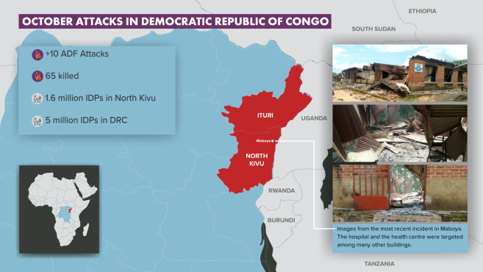
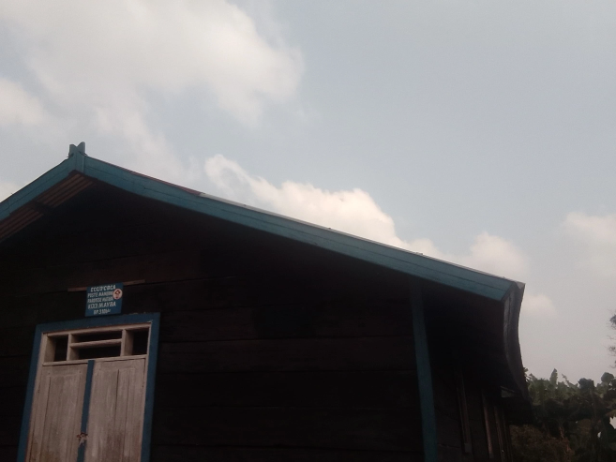
#콩고민주공화국 | 대량 납치를 확인, 학살은 아직 확인하지 못함
지난 주 메이바(Mayba)에서 발생한 대규모 납치 사건과 이후 인근 카상가 교회에서 발생한 ADF 무장 세력의 학살에 대한 보고를 조사하기 위해 OD 사역자를 메이바에 파견했습니다. 그는 납치에 대한 확인을 받았지만, 계속되는 치안 불안으로 인해 카상가에 접근할 수 없었기 때문에 학살에 대한 명확한 확인은 아직 하지 못했습니다.
OD 사역자는 2월 26일 북키부주 루베로 지역의 부템보 시에서 98km 떨어진 메이바로 출발하여 2월 27일에 도착했습니다. 비로 인해 상태가 좋지 않은 비포장 도로를 이동하는 동안 그는 민간인에 대한 끊임없는 폭력으로 텅 빈 마을과 마주쳤습니다.
도착하자마자 먼저 지역 지도자를 만나러 갔고, ADF의 공격을 확인했습니다. 마을 지도자는 무장 세력이 많은 기독교인들을 납치해 카상가 교회에서 인질들과 함께 머물렀다고 확인했습니다. 또한, 많은 지역 주민들이 불안한 상황을 피해 도망쳤기 때문에 정확한 인질 수를 확인할 수 없었고, 교회에서 인질들이 살해되었는지 역시 확인할 수 없었다고 설명했습니다. 그는 OD 사역자에게 “상황이 여전히 매우 불안하므로 주위에 머물러 있지 말고, 메이바에서 7km 떨어진 학살 장소인 카상가에 가지 말라”고 충고 했습니다.
조사가 계속 진행되면서 지금까지 납치 피해자 중 최소 10명의 시신이 교회 근처 덤불에서 발견되었다는 사실을 확인했습니다. 시신은 발견 즉시 매장되기 때문에 참수되었는지 여부는 알 수 없습니다.이 지역의 치안이 안정될 때까지 가족들은 실종된 가족의 시신을 찾을 수 없을 것입니다.
장기적인 불안정으로 피해를 입은 북키부와 이투리 지역의 기독교 공동체에 주님의 위로와 풍성한 은혜가 임하도록 기도합니다. 특히 마야바와 카상가 마을을 위해 기도합니다. 학살이 일어나지 않았다는 소식과 납치된 사람들이 무사히 가족의 품으로 돌아가는 모습을 볼 수 있기를 간절히 소망합니다.
가족의 사망 소식을 접한 이들이 주님의 위로와 필요를 채우시는 공급을 경험할 수 있도록 기도합니다.이 모든 불확실성과 고난 속에서도 양떼를 계속 돌보려는 목회자들을 위해 기도합니다. 그들이 용기를 얻고 성령의 사역을 경험하여 자신이 받은 위로로 다른 사람들을 위로할 수 있도록 기도합니다.
긴급 구호를 준비하는 오픈도어 팀과 이 지역의 파트너들이 하나님의 보호를 경험할 수 있도록 기도합니다.
2025.3.11 화요기도모임

Slide 9
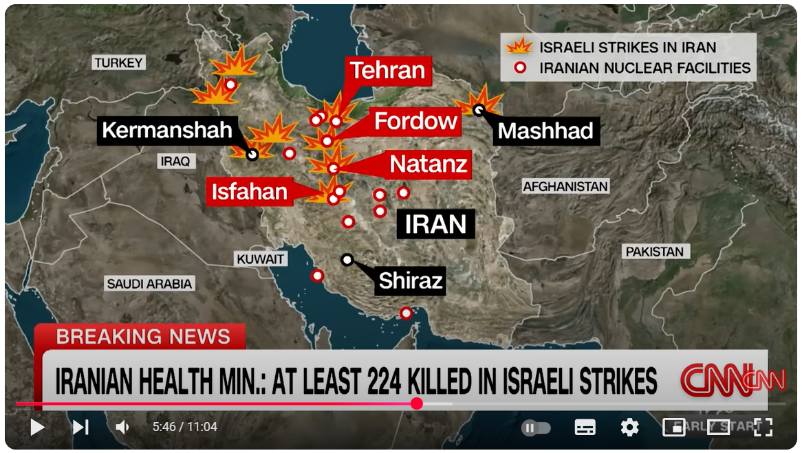
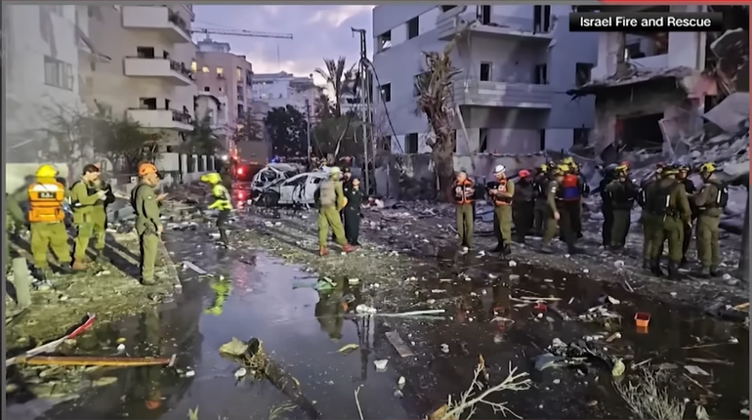
#이란.이스라엘 | 이란과 이스라엘을 위해 기도해 주세요.
2025년 6월 13일(금) 새벽, 이스라엘은 이란의 핵 및 군사 기반 시설에 대한 200여 대의 항공기와 은밀한 방해 작전을 포함한 대규모 선제공격 작전인 라이징 라이온 작전을 시작했습니다. 이 공격으로 호세인 살라미 장군과 모하마드 바게리 소장을 비롯한 혁명수비대 최고 지휘관들과 핵 과학자들이 사망한 것으로 알려졌습니다. 테헤란과 이스파한 전역에서 발생한 폭발로 어린이를 포함한 민간인 수십 명도 부상을 입었다. 이란은 보복으로 이스라엘을 향해 100대가 넘는 드론을 발사했습니다. 현재 영공이 통제되고 유가가 급등하며 국제사회의 긴장 완화에 대한 압력이 높아지는 등 지역 전체가 고도의 경계 태세에 돌입한 상태입니다.
이러한 위기 속에서 이란의 소수 기독교인들은 특별한 위험에 직면해 있습니다. 이란의 신정 체제 하에서 기독교인, 특히 이슬람교에서 개종한 사람들은 이미 심각한 제한을 받으며 살아가고 있습니다. 종교 자유 감시자들은 이러한 개종자들이 “심각한 종교 자유 침해에 직면해 있으며” 종종 서구의 조종을 받는 국가에 대한 위협세력으로 간주되고 있다고 지적합니다. 가정 교회의 지도자와 일반 신도 모두 “‘시오니스트’ 기독교 단체와 연계하여 국가 안보에 반하는 행동을 했다”는 모호한 혐의로 자주 체포되어 장기 징역형을 선고받습니다. 현재 이란과 이스라엘 사이에 긴장이 고조되고 있는 가운데, 박해 감시자들은 이란 기독교인들이 국가 위협 혐의와 탄압에 더욱 취약해질 것이라고 경고합니다.
"평화와 정의의 하나님, 이 치열한 분쟁 속에서 주님께 간절히 기도합니다. 이란과 이스라엘에서 부상당하고 슬픔에 잠긴 이들을 위로해 주옵소서. 폭력의 손길을 막아 주시고, 지도자들에게 지혜를 주시고, 무고한 사람들을 보호하여 주옵소서. 주님의 자비가 혼돈을 뚫게 하소서. 예수님의 이름으로 기도합니다, 아멘. 즉각적인 휴전, 부상당한 민간인들의 치유, 이스라엘과 이란 간의 추가적인 군사적 확전에 대한 신의 간섭하심을 위해 기도합니다." - OD 이란 담당 선임 고문.

Slide 10
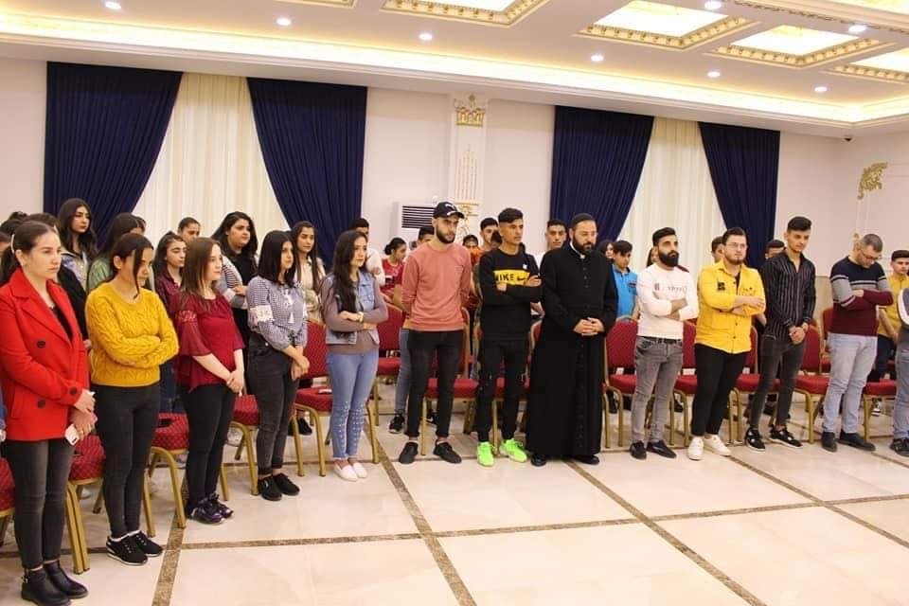
#중동 | 중동의 평화를 위해 기도해 주세요.
오랫동안 고통받아온 이란 사람을 주님께 올려 드립니다. 많은 사람들이 고국의 자유와 존엄, 정의를 간절히 원하지만, 무고한 생명을 희생하는 것을 원하지 않습니다. 파괴가 아닌 치유를 가져오는 방식으로 변화가 일어나도록, 하나님께서 진리, 평화, 변화의 운동을 통해 전쟁 없는 이란을 열어 주시도록 기도합니다.
2023년 10월 전쟁이 시작된 이후 끊임없는 공포 속에 살고 있는 팔레스타인(가자지구와 서안지구)의 형제자매들, 사랑하는 가족이나 친구를 잃은 사람들, 집을 잃은 사람들에게 피할 길을 주시기를 기도합니다. 또한 이란의 보복으로 인해 숨을 곳이 없는 가자지구 주민들이 피해를 입지 않도록 기도합니다.
이라크의 기독교인들은 수년간의 전쟁과 난민 생활을 목격했습니다. 새로운 전쟁이 일어날 때마다 그들은 지난 수십 년 동안 겪은 트라우마가 다시 살아납니다. 위로와 치유를 위해 기도합니다. 또한 이들의 나라가 전쟁에 휘말리지 않도록 도와 주세요.
중동의 평화를 위해 기도합시다. 전쟁의 나팔소리가 더 크게 울릴 때, 하나님께서 개입하셔서 군사적 확대로 인한 파괴적인 결과로부터 어린이, 가족, 소수자, 노인 등 취약한 사람들을 보호해주시기를 기도합니다. 양측의 지도자들이 지혜와 자기절제를 구하게 하시고, 평화의 왕이 되신 주님이 공포와 폭력이 지배하려는 이 땅을 다스려 주옵소서!
영적 돌파구를 위해 간절히 기도합니다. 이란 기독교인들은 수년 동안 이란이 복음을 받아들이고, 가정 교회가 자유롭게 부흥하며, 성경이 더 이상 금지되지 않도록 기도해 왔습니다. 이 고통이 헛되지 않도록, 이 위기의 시대에 많은 사람들이 꿈과 환상, 신자들의 용기 있는 증거를 통해 그리스도를 만나기를 기도합니다. 이란의 교회가 살아남을 뿐만 아니라 가장 어두운 시기에도 하나님의 신실하심을 증거하며 더 밝게 빛날 수 있도록 기도합니다.
수감된 이란 기독교인들, 특히 신앙 때문에 이스라엘과 연계되었다는 누명을 쓰고 있는 사람들을 위해 기도해 주세요. 많은 이들이 모호한 ‘국가 안보’ 혐의로 재판을 기다리거나 장기 복역 중입니다. 이들에 대한 하나님의 강력한 보호하심으로 판사들의 마음이 부드러워지고, 법적 소송이 무너지고, 정의가 승리하기를 기도합니다. 그들의 가족들이 위로를 받고, 그들을 위한 전 세계 교회의 기도를 느끼며 힘을 얻을 수 있도록 기도합니다.
여러 전선에서 벌어지고 있는 이 전쟁에서 이란의 공격으로 고통받고 있는 이스라엘의 형제자매들을 위해서도 기도합니다.

Slide 11
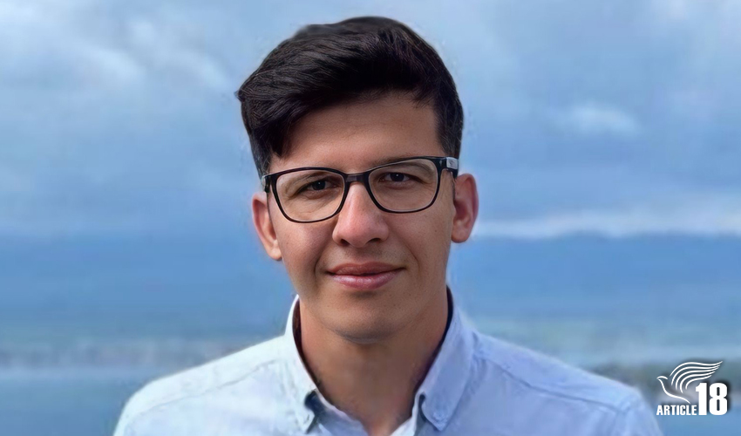
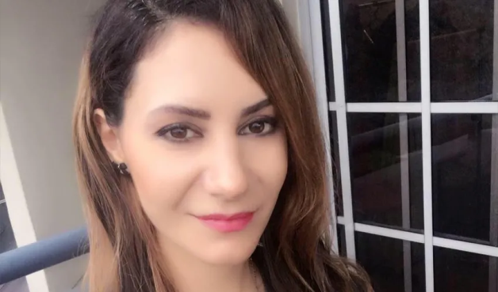
#이란| 랄레 사티의 석방에 감사를 드립니다.
랄레 사티(46)가 “‘시오니스트’ 기독교 단체와 연계하여 국가 안보에 반하는 행동을 했다”는 이유로 2년 징역형을 선고 받았고, 15개월여 만에 5월 31일 에빈 감옥에서 석방되었습니다. 주님께 감사드립니다.
사티는 2년간 여행 금지 처분을 받았으며, 언론과의 접촉이나 이란 외부와의 접촉을 자제하는 조건으로 석방된 것으로 알려졌습니다. 랄레는 말레이시아에 망명을 신청했지만 망명 신청 과정에서 시간의 장기화에 좌절감을 느껴 2017년 이란으로 돌아와 노부모와 재회했습니다.
2024년 2월 13일, 사티는 테헤란에 있는 아버지의 집에서 체포되어 3주 동안 강도 높은 심문을 받았습니다. 사티가 말레이시아에서 세례를 받고 기독교 활동을 한 사진과 동영상은 그녀에게 불리한 증거로 사용되었습니다. 그 후 2024년 3월 16일, 그녀는 테헤란 혁명법원 26지부의 이만 아프샤리 판사 앞에 끌려갔고 유죄 판결을 받았습니다. 사티는 감옥에서 치료를 거부당했으며 현재 그녀의 정신적 육체적 건강에 대한 우려가 제기되고 있습니다.
아미르 알리 미나이(31세, 2024.4)는 '가정 교회 설립을 통한 정권 반대 선전' 혐의로 3년 7개월 형을 선고 받고 복역 중입니다.
랄레 사티(Laleh Saati)는 기독교 개종자로 현재 테헤란의 에빈 교도소에 수감되어 있습니다. 최근 신체적 부상을 입었음에도 불구하고 전문 의료 서비스를 받지 못하고 있습니다.
여호와여 나의 기도를 들으시며, 나의 부르짖음에 귀를 기울이소서. 내가 눈물 흘릴 때에 잠잠하지 마옵소서(시39:12).
사티의 석방에 감사를 드립니다. 감옥의 트라우마 극복과 치료과정의 인내함을 통해 주님께서 사티를 강하게 하시고 회복시키 주시기를 기도합니다.
이란에 수감된 형제자매들을 위해 기도합니다. 아미르와 같이 믿음을 지키기 위해 투옥된 신자들에게 굳건한 믿음과 용기를 주시고, 날마다 승리하게 하옵소서!
아이다의 고통을 위로하시고, 자녀를 회복시켜주시고, 마음의 평강을 주시고, 모든 혐의를 벗고, 석방되는 은혜가 있기를 기도합니다.
아이다 니자플루 (Aida Najafloo)는 2025년 2월 테헤란에서 이란 정보부 요원들에게 체포되어, 에빈교도소에 수감되어 있음. 공식적 혐의는 발표되지 않았고, 임시 석방을 위해 11억 토반(약 수십만 달라)를 요구 받았으나, 감당할 능력이 없음. 체포되기전 척추 수술을 받았으며, 정기적인 치료가 필요한 상태임.

Slide 12
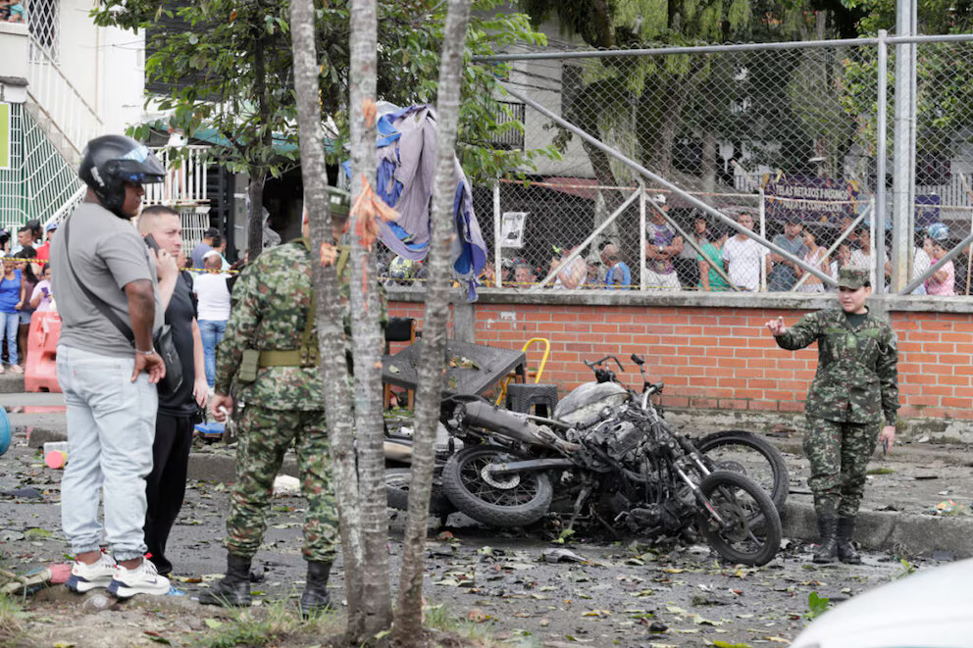
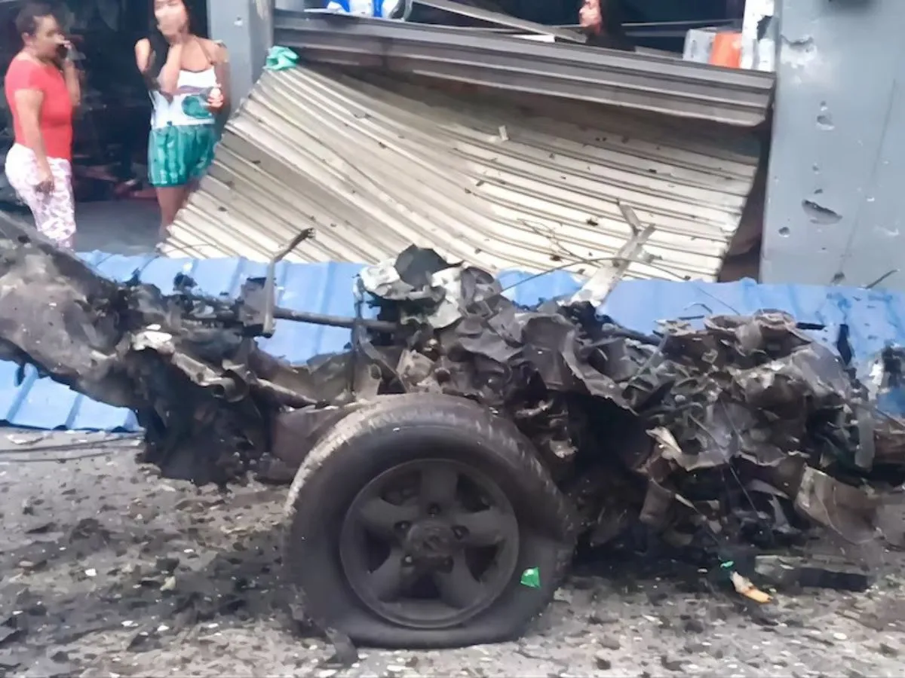
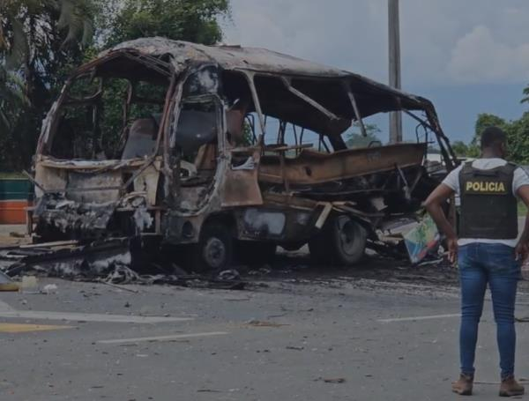
#콜롬비아 | 테러 공격에 시달리는 콜롬비아 교회를 위한 긴급 중보기도
지난 6월 10일, 24건의 조직적인 테러 공격으로 지역 사회가 초토화된 콜롬비아 카우카와 발레 델 카우카(Valle del Cauca) 주민들을 위해 긴급 기도를 요청합니다. 이 테러로 경찰관 2명을 포함해 7명이 목숨을 잃고 30명 이상이 부상을 입었으며, 그중에는 폭발 당시 도로공사를 하던 지역 교회 성도들도 포함되어 있었습니다.
이번 공격의 규모와 조직적인 움직임은 이 지역에서 활동하는 불법 무장 단체의 치밀한 계획으로 드러나 지역사회와 당국 모두의 깊은 우려를 불러일으키고 있습니다.
이 지역의 교회는 크게 동요하고 있습니다. 교인들이 총격전 속에 휘말렸습니다. 안전을 위해 익명을 요구한 부에나벤투라의 한 기독교인 자매는 지역사회가 직면한 현실을 이렇게 말했습니다:
"이런 심각한 상황 앞에서 할 말을 잃었습니다. 경찰당국은 30명의 경찰을 파견했습니다. 어린이와 가족을 가리지 않고 총이 난사되고 있습니다. 어젯밤 예배를 드리는 동안 대치 상황이 발생했습니다. 11발의 총성이 들렸고 누군가가 연행되었습니다. 형제자매들이 매우 두려워하고 있습니다. 부에나벤투라(Buenaventura)를 위해 많은 기도를 부탁드립니다."
함께 기도해 주세요:
카우카와 발레 델 카우카의 평화가 다시 임하기를 기도합니다.
부상자를 위한 치유와 사랑하는 사람을 잃은 유가족을 위로해 주시도록 기도합니다.
두려움과 공포가운데 있는 목회자, 교회, 기독교인 가족을 위한 보호와 용기를 주시기를 기도합니다.
교회가 어둠 속에서 계속 빛이 될 수 있도록 힘을 주시고 은헤를 부어 주시기를 기도합니다.
질서와 정의를 회복하기 위해 노력하는 당국과 지도자들을 위한 지혜와 결단과 용기를 주시기를 기도합니다.

Slide 13
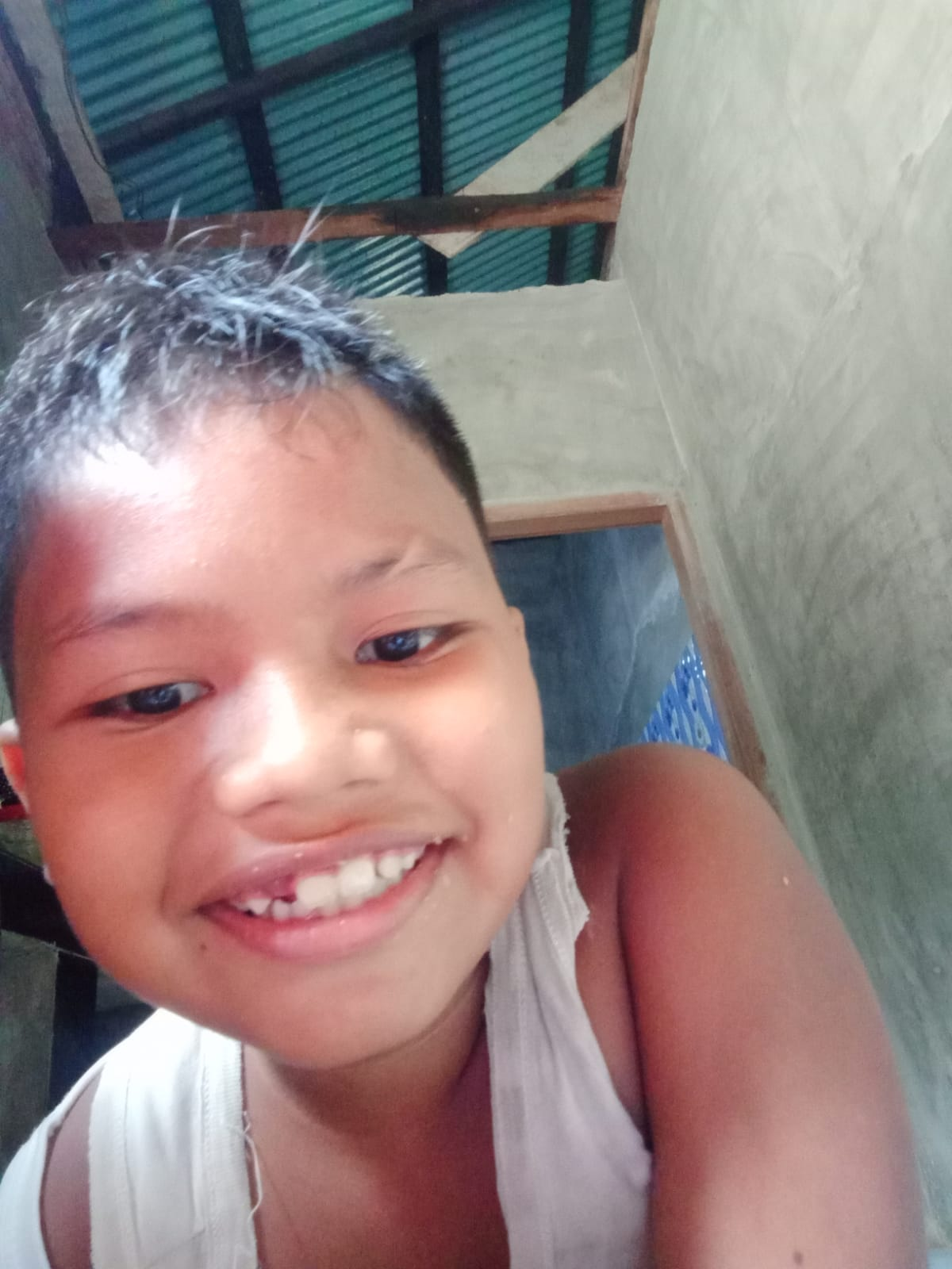
#인도네시아 | 신앙 때문에 괴롭힘을 당하던 기독교 학생 사망
8살의 크리스토펠(Khristopel)은 단지 기독교 신앙을 가졌다는 이유로 학교에서 선배들에게 신체적 괴롭힘을 당한 후 비극적으로 사망했습니다.
선배들은 그를 가혹하게 조롱했습니다: "너희의 하나님, 예수는 머리가 길지! 좀 이상해!" 크리스는 자신의 하나님을 지키기 위해 그 중 한 명을 때렸습니다. 그러자 선배들은 그를 구타하기 시작했습니다. 등, 어깨, 머리를 때렸어요. 심지어 한 소년은 무릎으로 크리스의 배를 가격했는데, 알고 보니 신경총을 건드린 것이었습니다. 하지만 크리스는 부모님에게 자신이 맞았다는 사실을 털어놓지 않았습니다. 그날부터 크리스는 복통을 호소하기 시작했습니다. 보통 아플 때는 잠을 자고 조금만 먹으면 아침이면 회복되기 때문에 가족은 그를 병원으로 급히 데려가지 않았습니다. 하지만 이번에는 회복되지 않았습니다.
가해자의 가족은 크리스의 회복을 돕겠다고 약속했고, 실제로 크리스를 민간요법 치료사에게 데려갔습니다. 하지만 치료 후에도 통증은 사라지지 않았습니다. 오히려 더 심해졌죠. 그리고 생의 마지막 이틀 동안 극심한 고통을 겪은 크리스는 괴롭힘을 당한 지 일주일 후인 2025년 5월 26일 마침내 마지막 숨을 거두었습니다.
장례를 치르기 전 크리스의 시신에 대한 부검이 실시되었습니다. 사건은 여전히 경찰이 수사 중입니다. 이번 사건은 전국적인 관심도 끌고 있습니다. 인도네시아 하원 X위원회 라루 하드리안 이르파니 부위원장은 “아직 미성년자(약 10~12세)인 가해자 5명에 대해서는 아동보호법과 청소년 형사사법제도법(UU SPPA)에 규정된 대로 지도, 재활, 중재를 우선적으로 고려해 사건을 처리할 것을 촉구한다”고 밝혔다. 폭력 행위를 저지른 아동은 반드시 처벌을 받아야 하지만, 이는 단순한 처벌이 아니라 교육적인 틀 안에서 이루어져야 합니다."
크리스토펠의 부모와 여동생이 아들을 잃고 슬퍼하는 가운데서 하나님의 평화가 함께하기를 기도합니다. 상상할 수 없는 고통 가운데, 하나님의 임재 안에서 힘을 얻고 치유를 경험할 수 있기를 기도합니다.
이 비극이 학교와 지역사회 내에서 의미 있는 성찰과 정의, 변화로 이어지기를 기도합니다. 마음속에 죄책감을 느끼고, 특히 종교적 편협함으로 인한 괴롭힘이 다시는 용납되지 않기를 바랍니다.
신앙이나 차이로 인해 차별이나 폭력에 직면한 어린이들을 위해 기도합니다. 아이들이 보호받고, 힘을 얻고, 목소리를 내고 함께 연대하는 사람들로부터 지지를 받을 수 있도록 기도합니다.

Slide 14



박해 받는 교회를 위한 기도가 이 땅에 요원의 불길처럼 뜨겁게 일어나기를 기도합니다.
오픈도어 기도용사들을 위하여
WWL 지역설명회를 위하여
오픈도어 북한선교학교, 기도학교를 위하여
오픈도어 1,300여 명의 사역자들이 브라더 앤드류의 길을 따라 믿음과 용기를 잃지 않고, 겸손하게 박해 받는 교회를 잘 섬길 수 있게 하옵소서! 예수의 제자의 길을 끝까지 걸어가게 하옵소서!
화요기도모임을 지키는 기도용사들을 축복하시고, 각 가정마다 하나님의 부르심의 소망이 밝게 빛나게 하시고, 부르짖는 간구를 들으시며, 일평생 주님을 영화롭게 하는 거룩한 삶이 되게 하옵소서
김제지역설명회를 은혜가운데 인도하신 주님께 감사를 드립니다. 지역을 순회하며, 박해 받는 교회와 성도들을 위한 기도는 계속됩니다.
광주(7/17), 부산(8/28), 원주(9/25) 등의 교회들과 협력할 수 있도록 길을 열어 주옵소서! 하나님이 예비하신 교회들과 지역 목회자들과 함께 박해 받는 교회를 효과적으로 섬기며, 함께 기도할 기도의 용사들을 붙여 주시기를 기도합니다.
2025년 4월 7일, 한국교회 북한선교 이해와 통일 준비에 도움이 되고자 하는 목적으로 북한선교학교가 시작되었습니다. 북한선교와 통일을 위한 준비된 일꾼을 바르게 세우는 학교가 될 수 있도록 기도합니다.
9월부터는 오픈도어 기도학교를 준비하고 있습니다. 브라더 앤드류와 개척자들이 가졌던 신앙의 유산을 잘 배우고, 오픈도어의 기도용사로 온전히 세워지는 학교가 될 수 있도록 준비하는 과정에 주님의 손길이 함께 하기를 기도합니다.

